Slide 1
«Что такое деньги?»

Slide 2
Результаты обучения:
Метапредметные: формирование экономического кругозора, расширение представления об истории, функциях и видах денег.
Предметные: развитие начальных знаний по предмету экономика, формировать у школьников понятие «деньги», для чего они нужны, познакомить с историей возникновения денег.
Личностные: развивать речь учащихся, интерес к истории, экономике, умение работать в парах.

Slide 3
Формы работы: индивидуальная, групповая, коллективная.
Методы работы: рассказ, беседа, исследовательский метод, творческая работа.

Slide 4
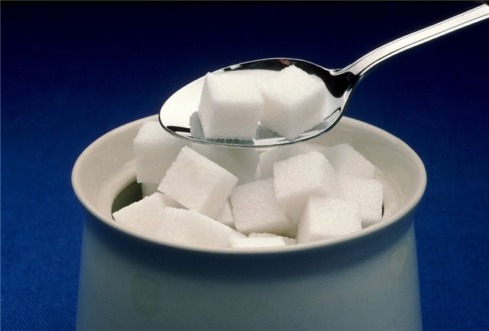
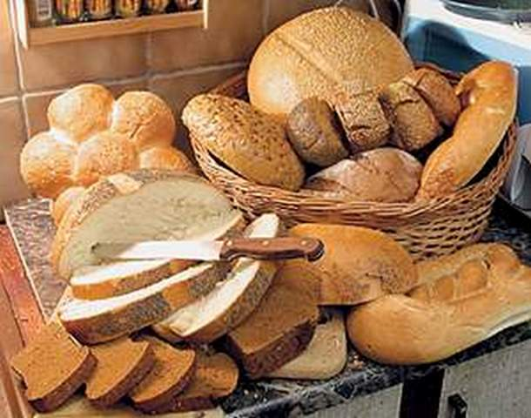
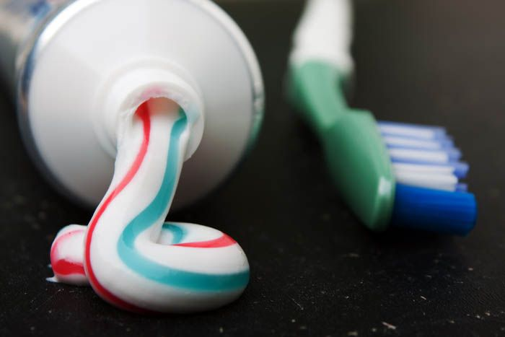
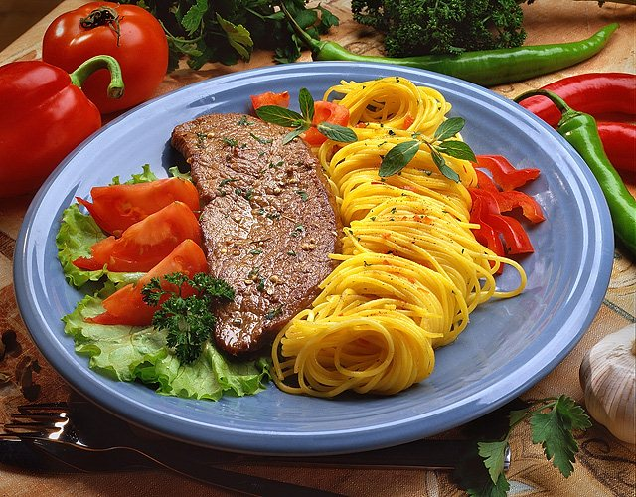
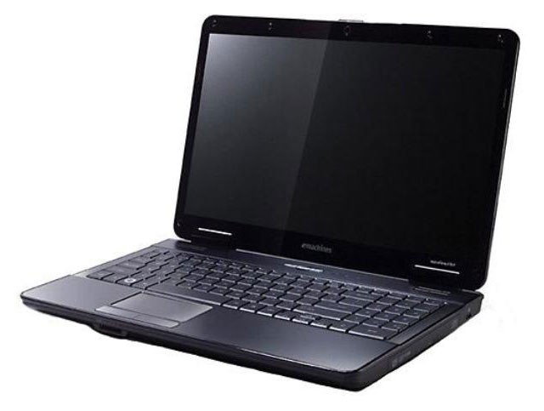
Предметы, которые нужны людям

Slide 5
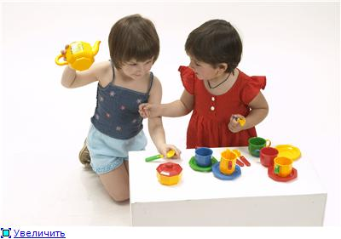
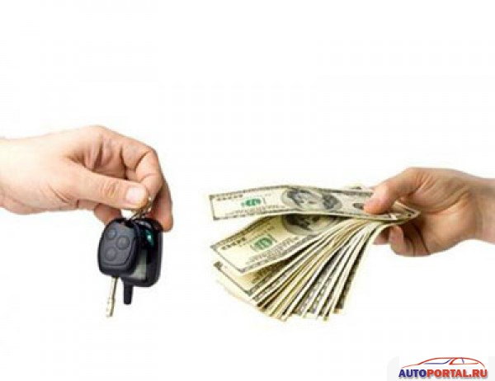
Как получить то, что хочется?
Можно обменяться или купить за деньги

Slide 6
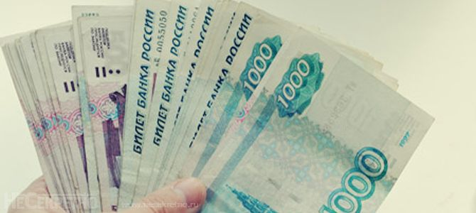
Что такое деньги?
«Деньги- металлические и бумажные знаки, являющиеся мерой стоимости при купле- продаже, средством платежей и предметом накоплений». С.И.Ожегов.

Slide 12
Купля – продажа – обмен товарами в котором участвуют деньги.
Какие бывают способы обмена?
На какие товары можно обменять деньги? На какие услуги?

Slide 13
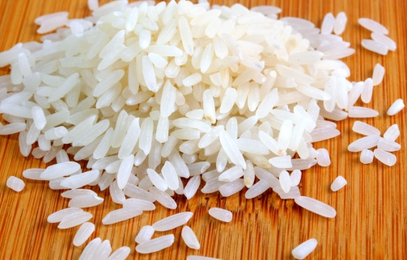
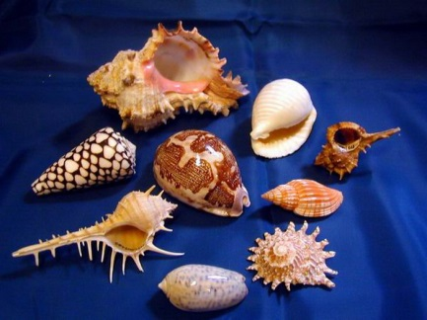
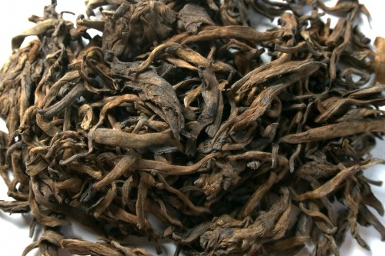
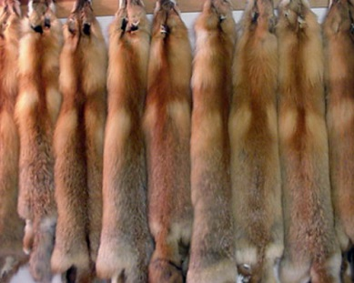
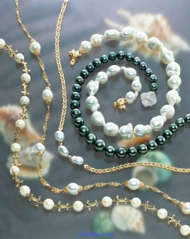
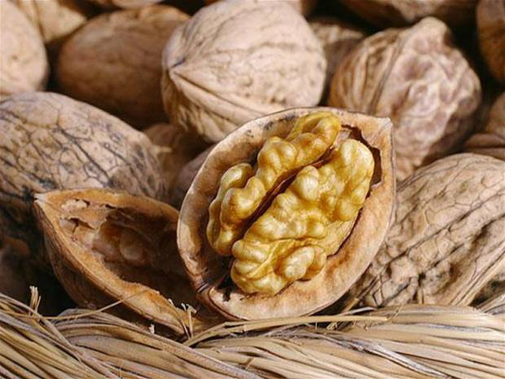
История возникновения денег
Много лет назад бумажных и металлических денег не было. Для получения нужных товаров люди обменивались на то, что ценилось. Вместо денег использовали:

Slide 14
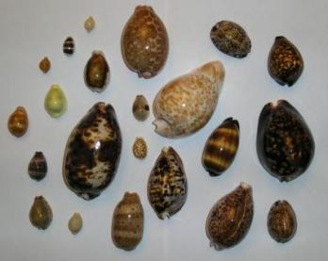
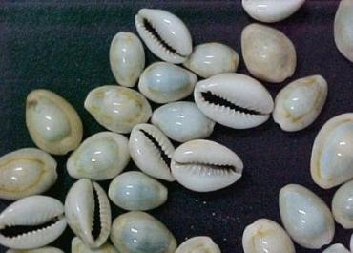
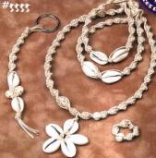
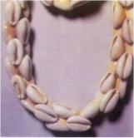
Первые мировые деньги
Раковины каури с Мальдивских островов в Индийском океане.
Служили деньгами во многих странах Азии, Африки и Европы.

Slide 15
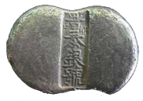
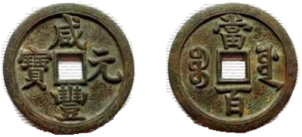
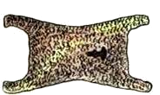
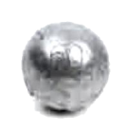
Металлические деньги
Римский слиток с клеймом
Серебряный лям из Китая
Серебряные кольца – в Египте
Бронзовый слиток из Микен
Медный слиток
из Италии
Свинцовый шарик из
Северной Америки
Железные прутья из Греции.
По-гречески «горсть» - драхма.

Slide 16
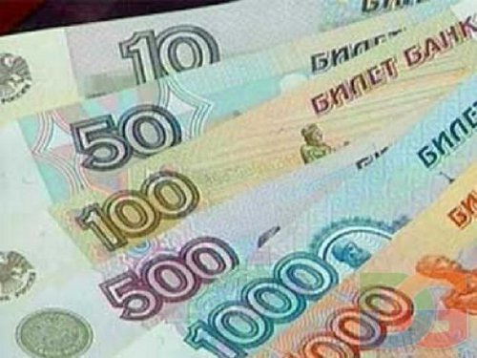
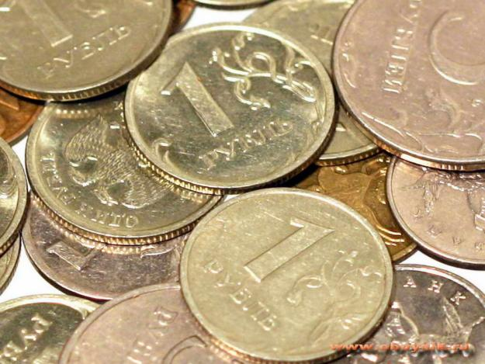
Деньги
купюры монеты

Slide 17
США Европа
Доллар
Евро

Slide 18
Украина

Slide 19
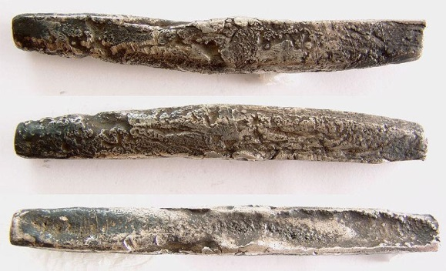
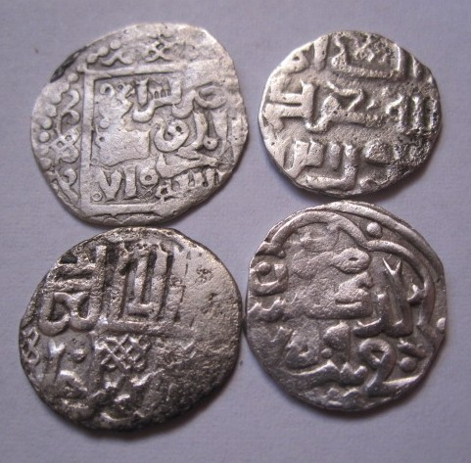
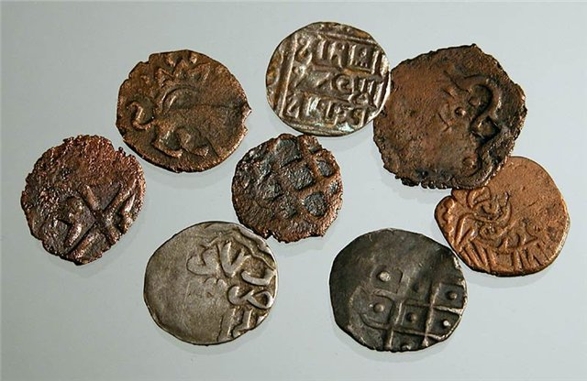
Деньги НА РУСИ
Сначала на Руси использовали заграничные монеты, а потом стали чеканить свои – гривны. Гривну можно было разрубить на несколько частей и получить монеты меньшего достоинства. От слова «рубить» и появилось современное название РУБЛЬ.

Slide 20
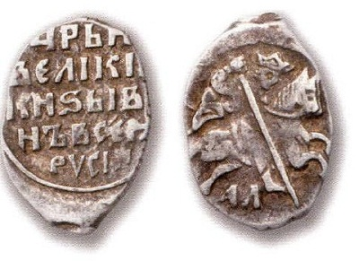
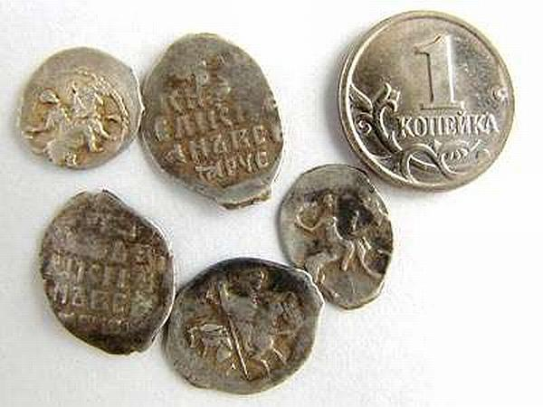
ДЕНЬГИ НА РУСИ
Но долгое время основной являлась единицей расчета оставалась копейка – маленькая серебряная монета с изображением всадника с копьем. Отсюда и ее название – КОПЕЙКА.

Slide 21
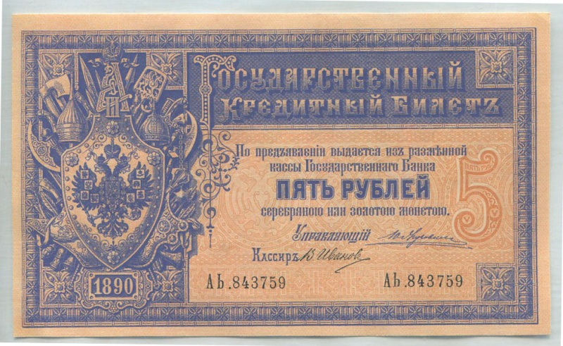
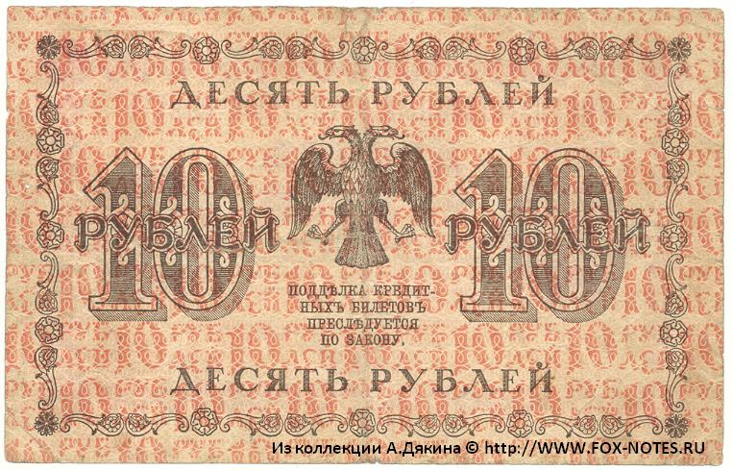
БУМАЖНЫЕ ДЕНЬГИ
Бумажные банкноты появились значительно позже и понемногу начали вытеснять своих металлических собратьев, так как были дешевле по производству и удобнее в обороте.

Slide 22
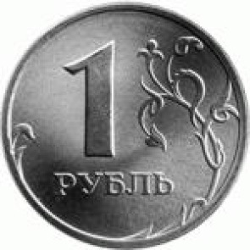
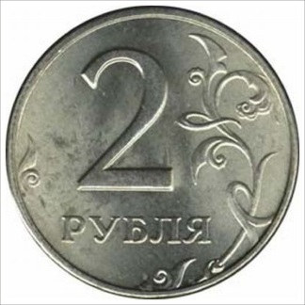
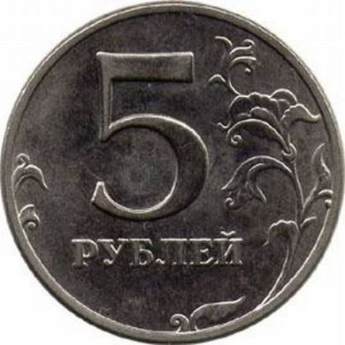
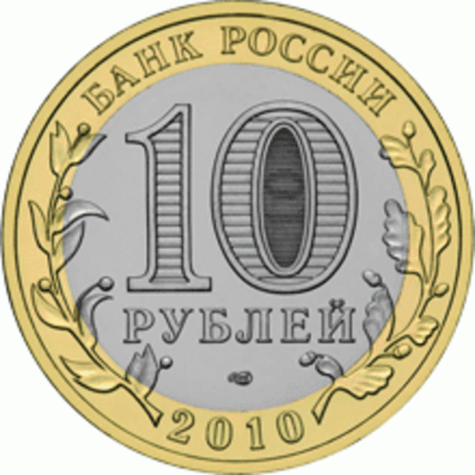
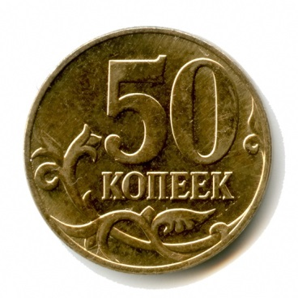
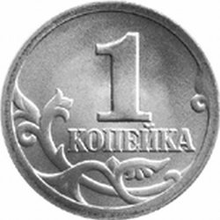
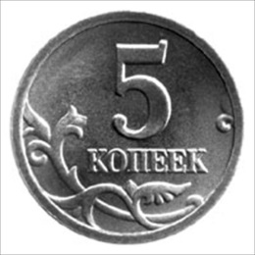
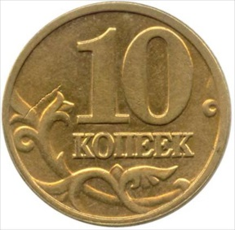
СОВРЕМЕННЫЕ ДЕНЬГИ
В современной России люди пользуются как металлическими, так и бумажными деньгами. А называются они, как и много лет назад – КОПЕЙКА и РУБЛЬ.

Slide 23
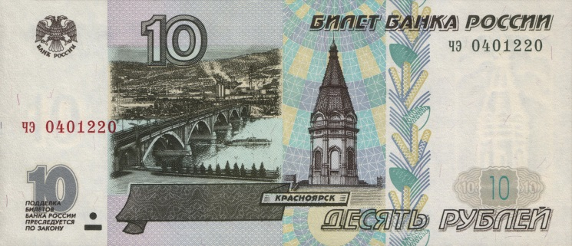
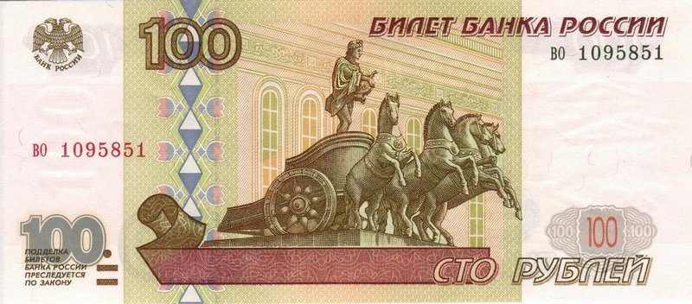
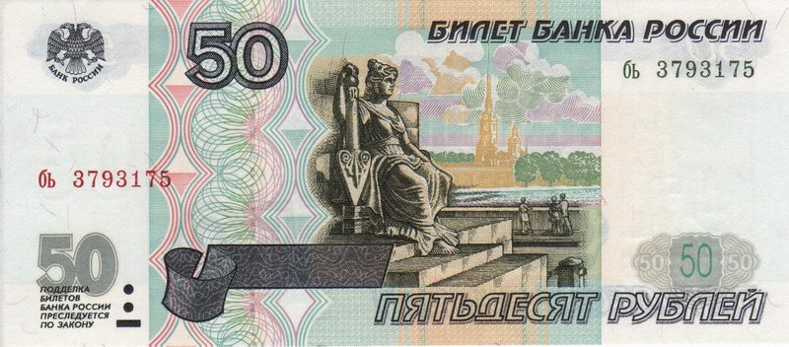
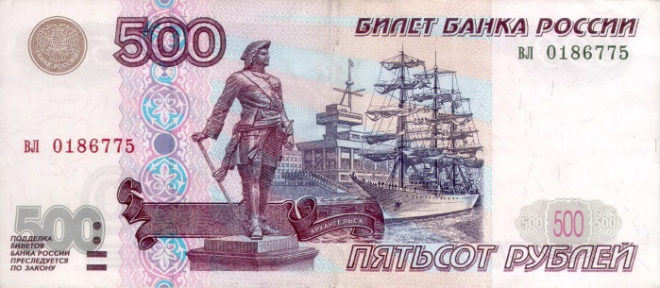
СОВРЕМЕННЫЕ ДЕНЬГИ
Бумажные купюры выпускаются разного достоинства, на них изображены достопримечательности нашей страны и известные личности.

Slide 24
Работа по группам
Задача 1
Пчела Майя, живущая в Цветочной стране, прилетев в магазин, купила 100 граммов меда и заплатила за это 2 зернышка арахиса. Продавец Муравей сдал сдачу - 2 лепестка розы. Какие деньги существуют в Цветочной стране? Какую функцию выполняют деньги в данном случае? (Выберите один из вариантов:
- средства накопления (сбережения);
-средства обмена на товары или услуги;
-мера стоимости (цена товара).)

Slide 25
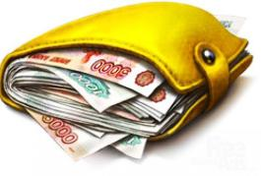
Подведение итогов:
Что такое деньги?
Как появились деньги?
Какими были первые деньги?
Вывод: деньги – особый товар, который можно обменивать на любые другие товары и услуги.

Slide 26
Сегодня на уроке:
Я узнал…
Я научился…
Мне понравилось…
Я бы хотел…
Новые знания мне пригодятся…

